Slide 1
TabBar控制器
Tab Bar位于屏幕底部，它把app划分为功能块。
导航条：让用户在有层级关系的视图中浏览
Tab Bar：管理关系不明显的视图集合，通常是功能的分块

Slide 2
创建TabBar控制器
功能划分
区域 功能页
收藏 | 区域列表
发现
关于

Slide 3
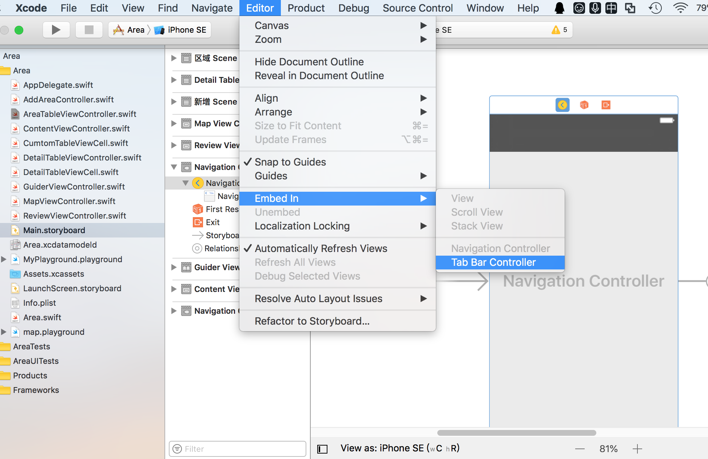
创建步骤
在StoryBoard中选中导航控制器，即屏幕的初始化控制器。
菜单
Editor-Embed-Tab Bar Controller
把视图控制器嵌入到TabBar控制器即可

Slide 4
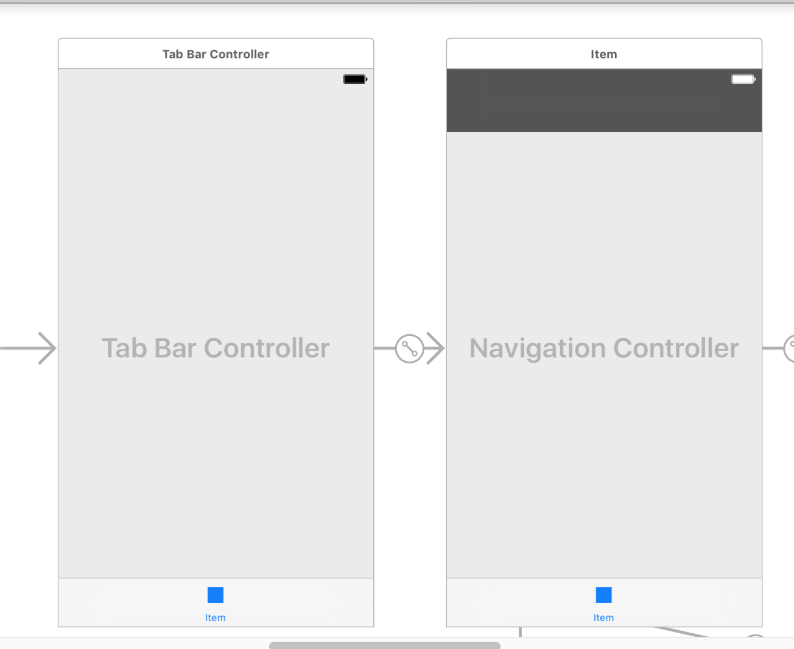
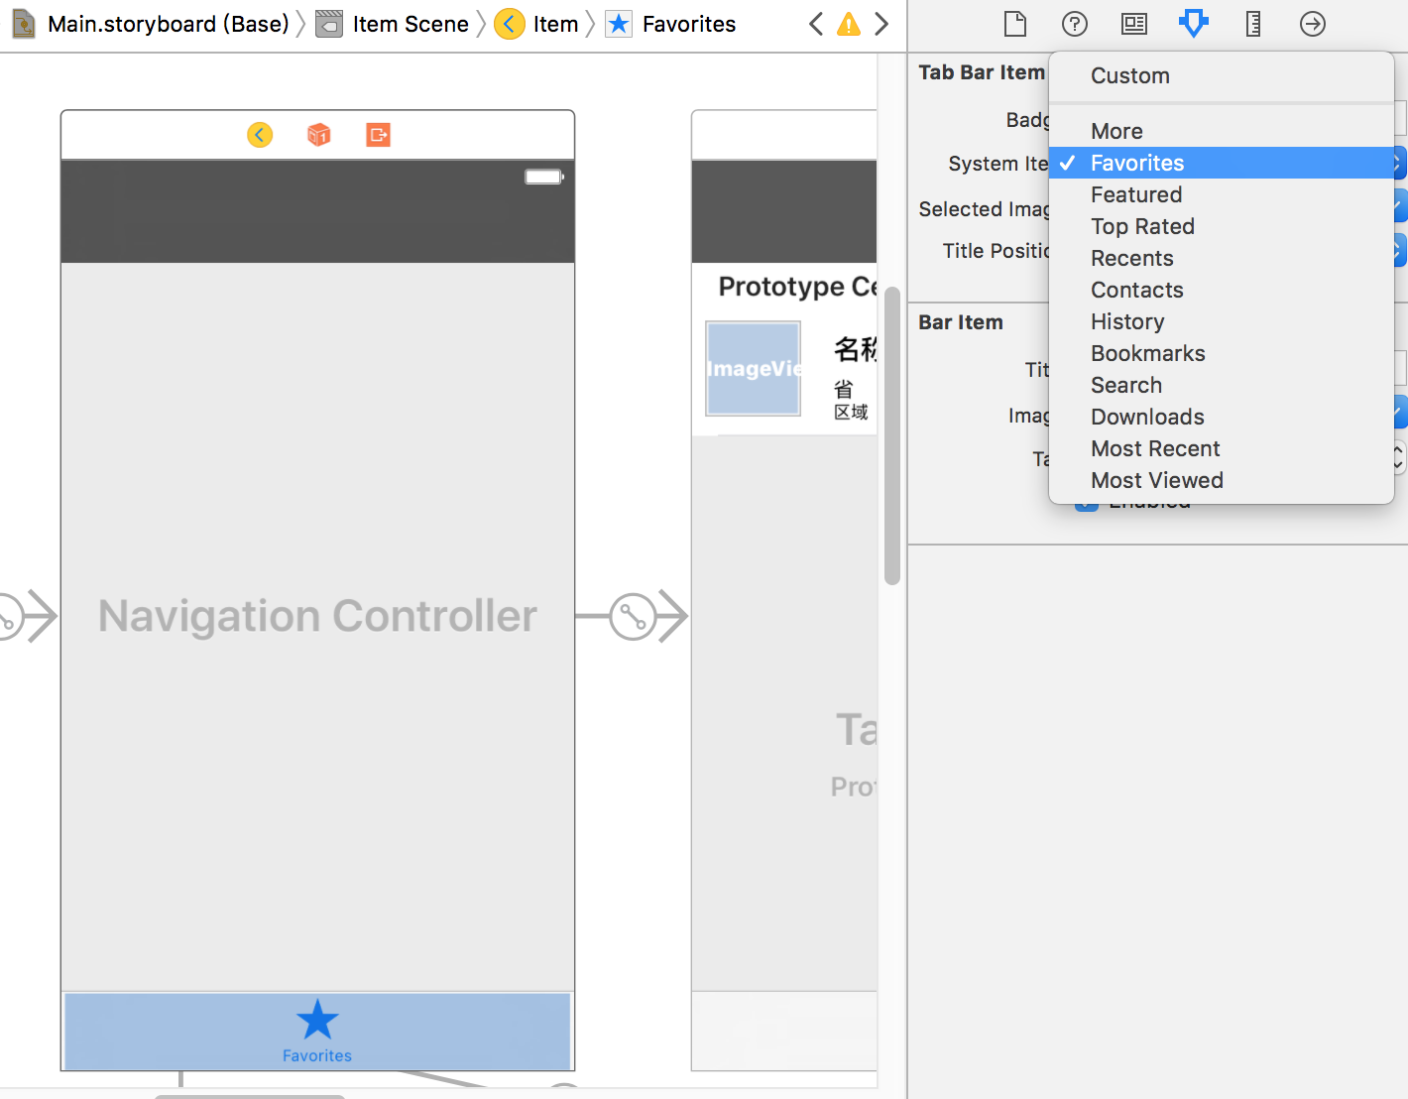
定制子选项卡属性
点击导航控制器底部选项卡上的灰色块，可调整属性及图标。

Slide 5
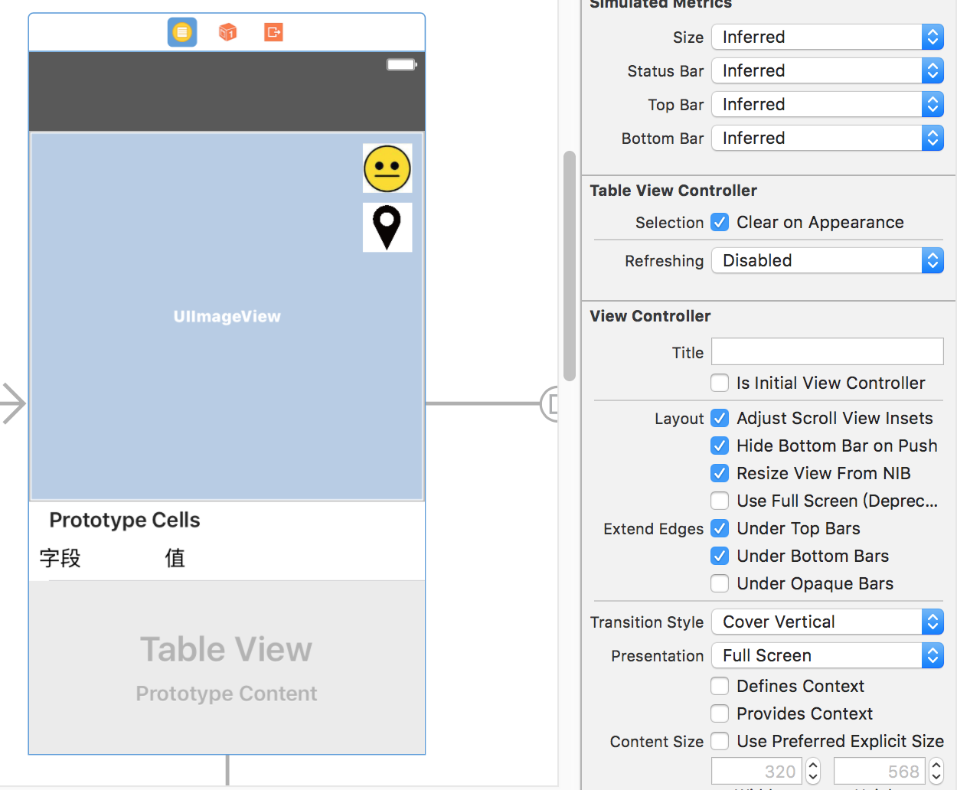
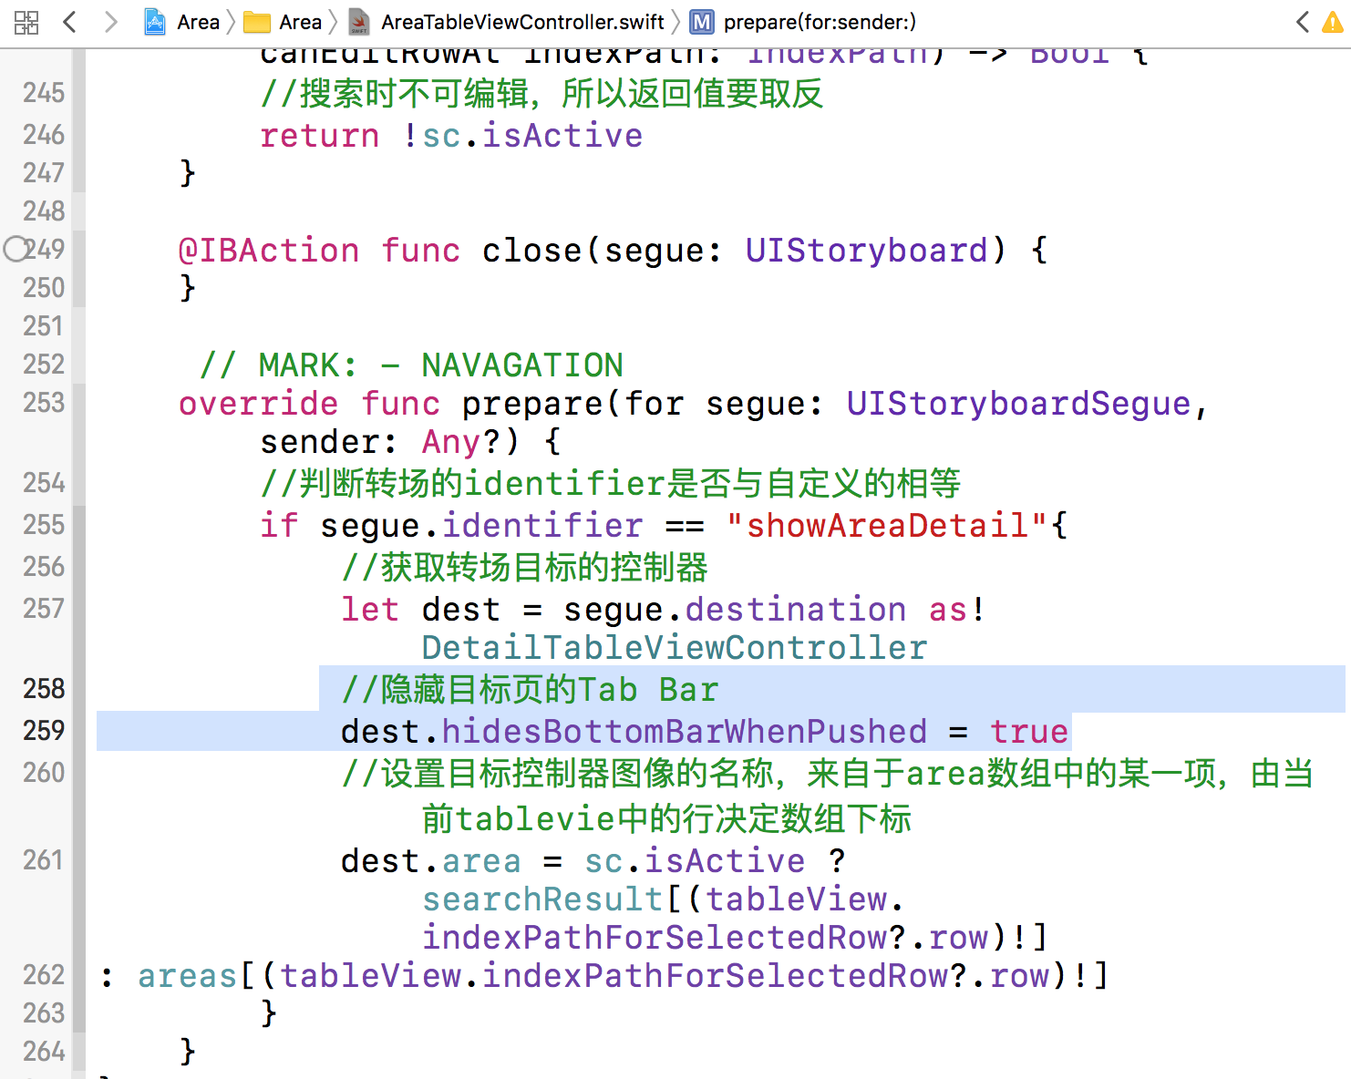
Tab Bar显示时机
添加Tab Bar后，当进入浏览时，其不应该再显示
iOS 提供导航栏浏览时（Push）隐藏Tab Bar的方法，或者用代码实现，在转场之前设置该属性值。

Slide 6
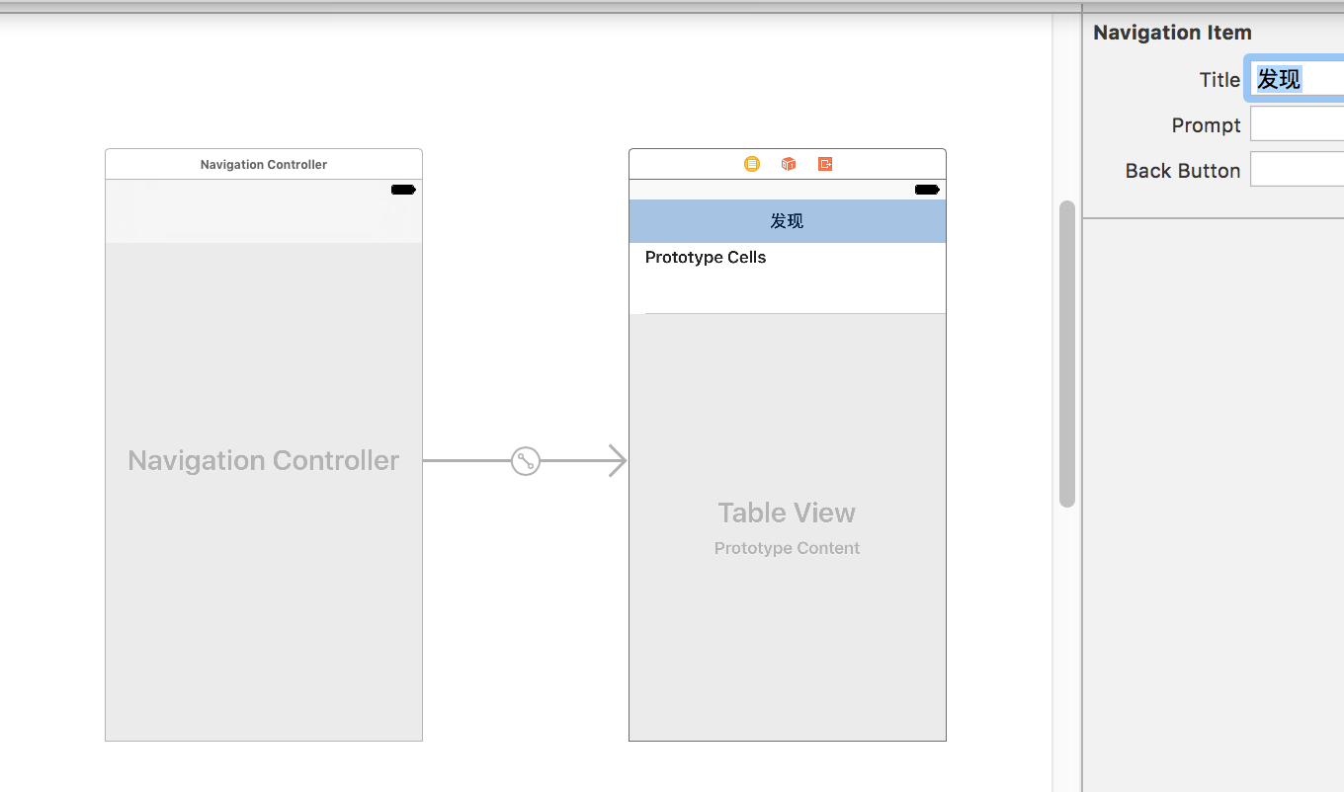
添加新Tab页
需要添加新Tab页来区分各种功能
1、增加“发现”和“关于”2个新页。拖一个导航控制器到StoryBoard上（默认包含一个列表控制器）。

Slide 7
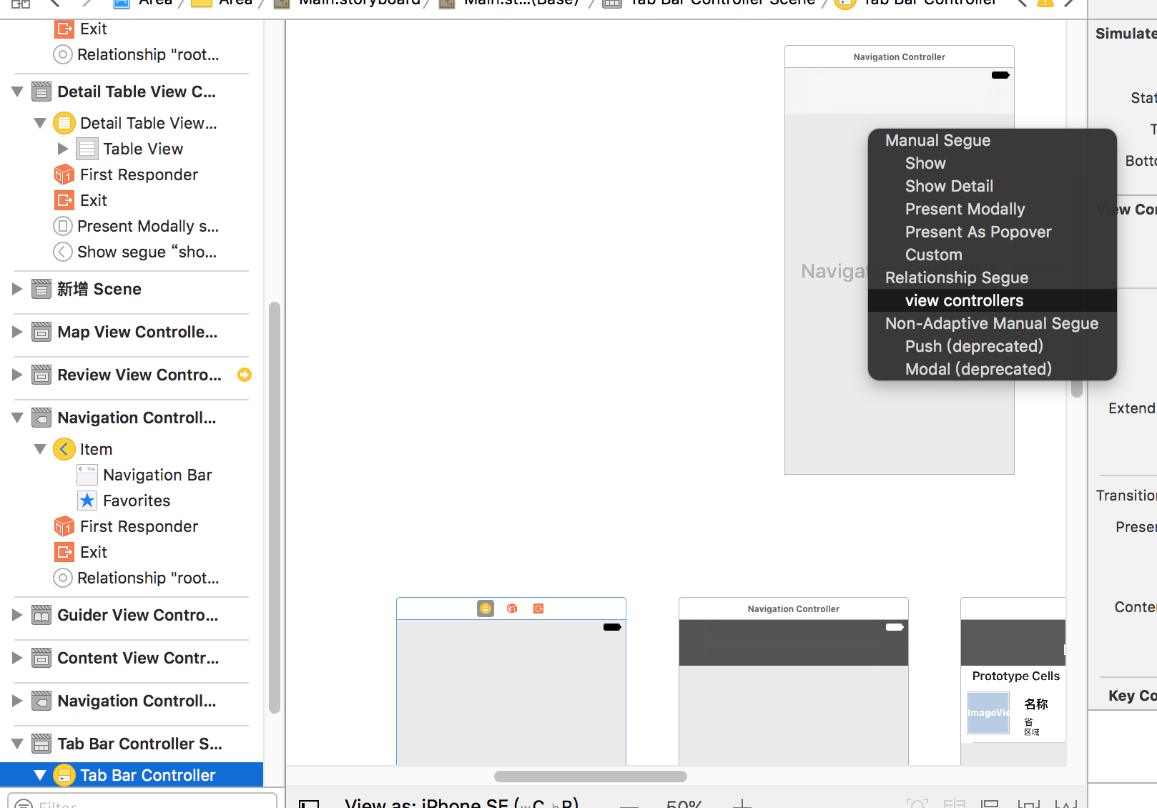
集成一组控制器
集成一组新的导航控制器到Tab Bar控制器
操作：Ctrl拖动Tab Bar控制器到新导航控制器，选中菜单项“Relationship Segue –View Controller”
“关系型转场”的建立，让导航控制器成为Tab Bar控制器的自控制器

Slide 8
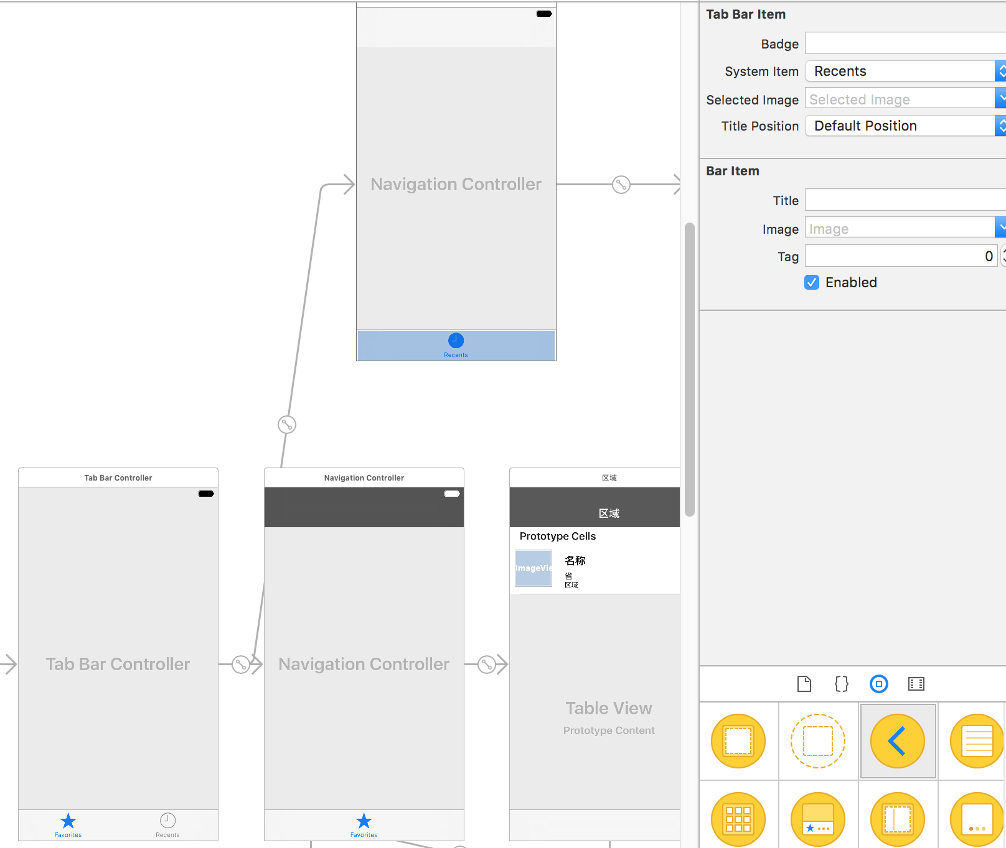
集成一组控制器
图标选用Recent

Slide 9
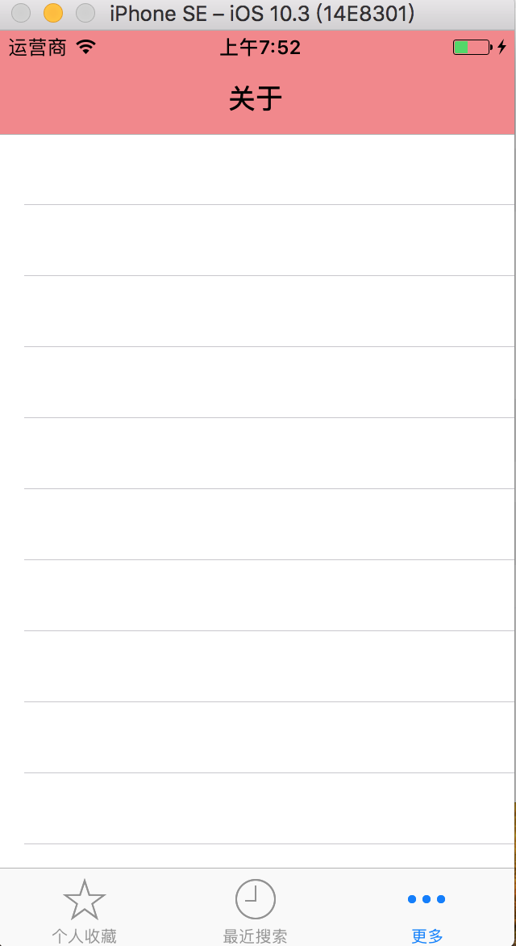
新建“关于”页
新建一个“关于”页，图标选More

Slide 10
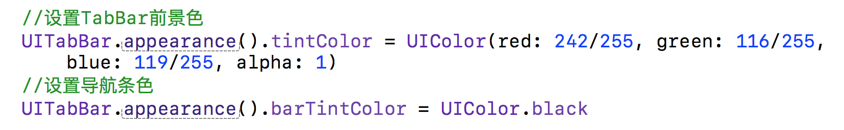
定制Tab Bar外观
与导航栏定制一样，使用Appearance API
把代码加入到AppDelegate的application(_:didFinishLaunchingWithOptions:)方法中
几个常见的属性定制
tintColor | 前景色 | UITabBar.appearance().tintColor = UIColor(red: 242/255, green: 116/255, blue: 119/255, alpha: 1)
barTintColor | 导航条色 | UITabBar.appearance().barTintColor = UIColor.black
backgroundImage | 背景图

Slide 11
StoryBoard引用
StoryBoard让UI设计可视化，但随着工程的增长会显得杂乱难以管理
StoryBoard引用：可将StoryBoard任意切割成多个功能块
区域 | Main.storyboard-保持对子块的引用
关于 | about. storyboard
发现 | discover. storyboard

Slide 12
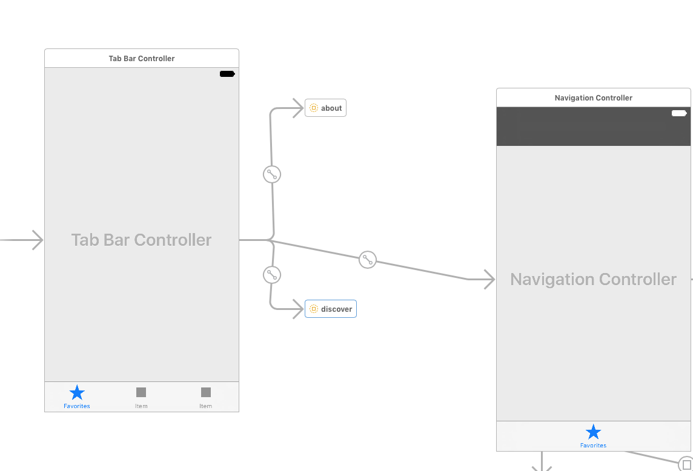
分割步骤
“关于”选项页，在storyboard上选中相关的视图
菜单-Editor-refactor to storyboard
分割后

Slide 13
网页
在app中显示网页
iOS提供3种方式：
Safari- 在Safari中打开网页
UIWebVIew/WKWebVIew-后者是前者的增强版，是精简的Safari
SFSafairViewController-随iOS 9新推出的控制器，相当于内嵌全功能的Safari

Slide 14
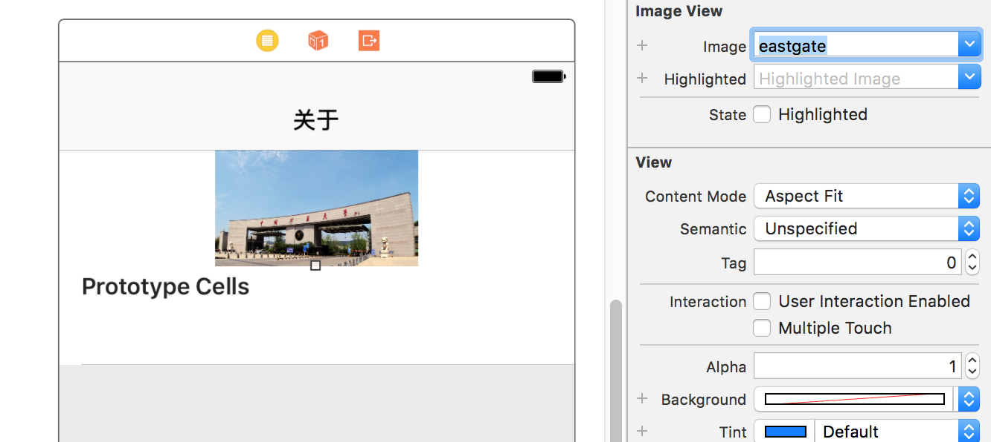
“关于”列表布局
拖一个imageView到列表的header view中，高度为85，图片为eastgate, Aspect Fit

Slide 15
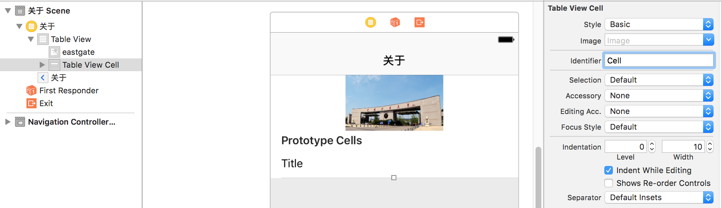
列表布局
单元格选择Basic类型，Identifier为Cell

Slide 16
自定义列表类
新建一个AboutTableViewController，继承自UITableViewController
在about.storyboard中把“关于”列表视图，指定为这个新类

Slide 17
定制Section(代码)
定义3个变量
var sectionTitle = ["反馈","中国矿业大学"]
var sectionContent = [["评分","反馈意见"],["矿大","计算机学院","教务部"]]
var links = ["http://www.cumt.edu.cn","http://cs.cumt.edu.cn","http://jwb.cumt.edu.cn"]

Slide 18
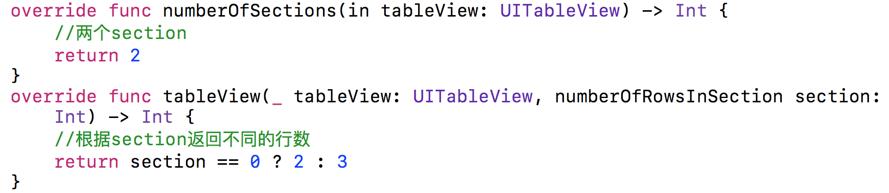
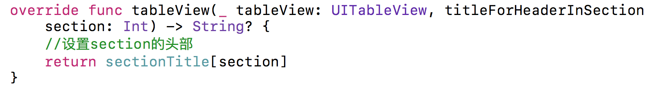
设置section和row

Slide 19
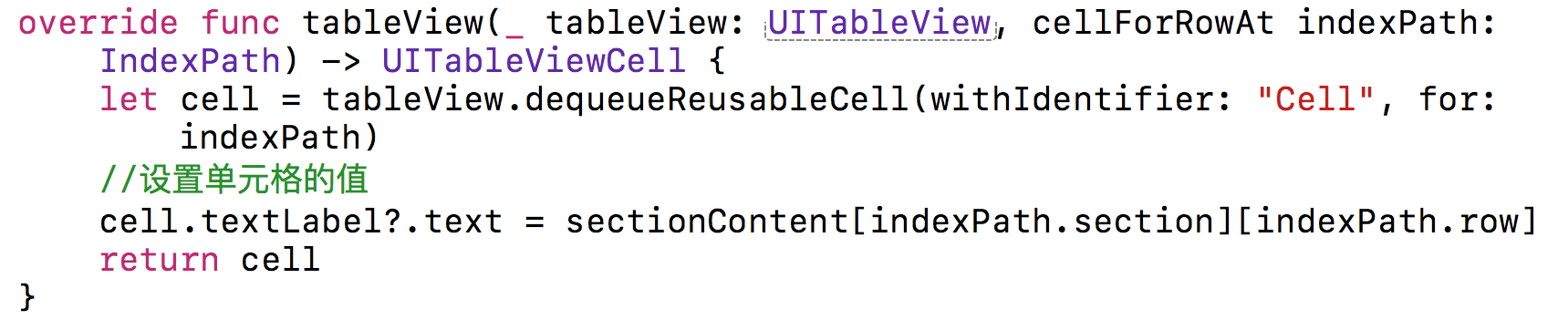
设置单元格取值

Slide 20
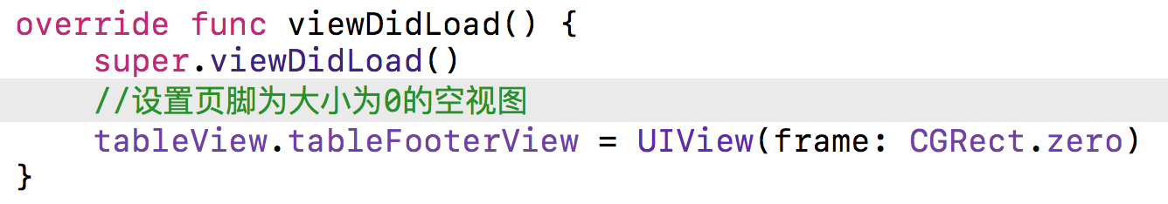
去除多余空行
在viewDidLoad中加入

Slide 21
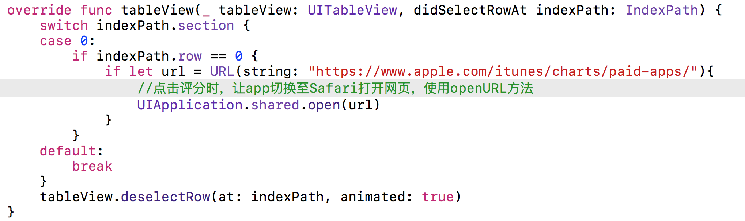
在Safari中打开网页
点击评分时，让app切换至Safari打开网页：

Slide 22
UIWebView打开网页
UIWebView既可以打开远程网址，也可以打开app自带的HTML文件，使用它的loadRequest方法
UIWebView载入网页方法示例
远程 | If let url = URL(s)
本地

Slide 23
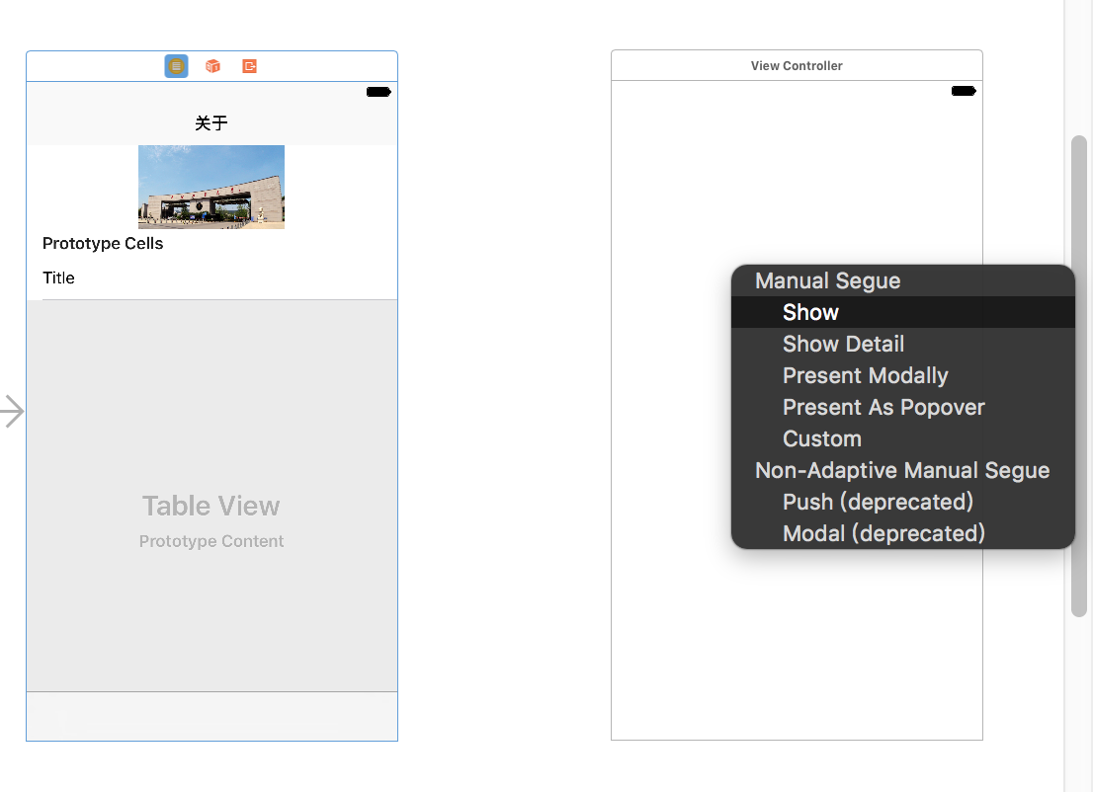
步骤
Ctrl拖动“关于”列表的视图控制器到新视图控制器，创建一个Show转场。把转场的Identifier设为showWebVIew
1、拖一个新视图控制器到about.storyboard，再拖一个web view控件进去使其充满视图
约束：与父视图等宽/等高/水平和垂直居中。当点击“反馈意见”时，切换到这个新视图打开网页。

Slide 24
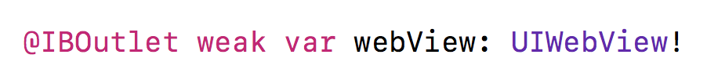
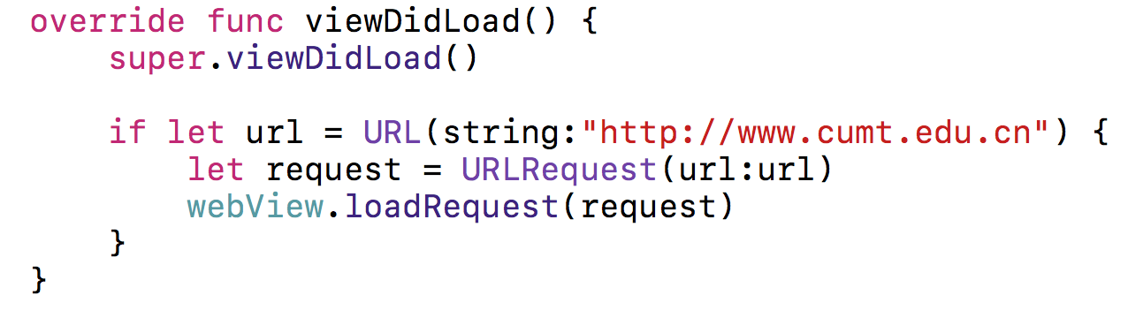
定制类并关联
New File创建一个类webViewController，继承自UIVierController，并和视图关联
把web view控件与代码关联
在viewDidLoad中加入

Slide 25
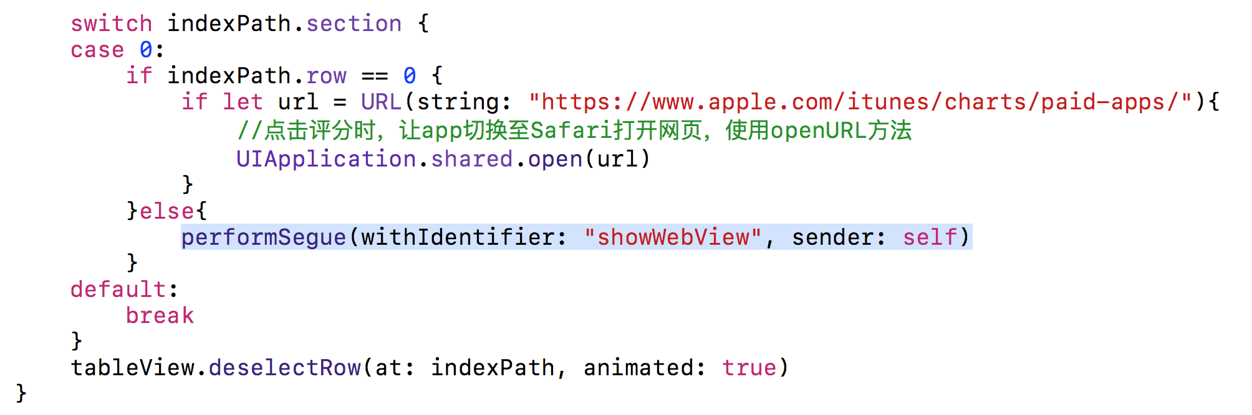
更新单元格点击事件
更新AboutTableViewController.swift的tableView(_:didSelectRowAtIndexPath:)方法：

Slide 26
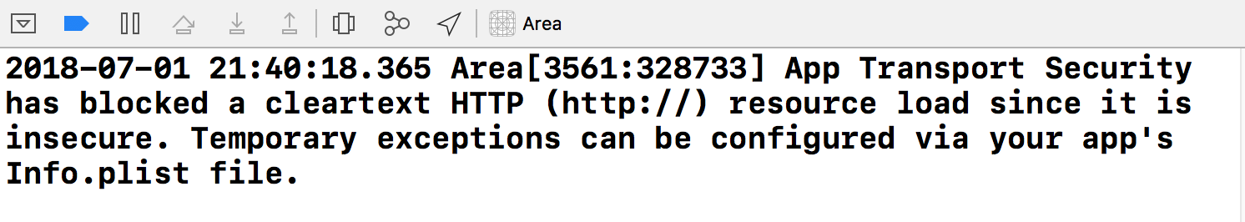
运行
App Transport Security是iOS的一项安全机制，默认强制所有的链接必须为安全链接即https协议。要想使用http链接，需要手工在info.plist里关闭ATS

Slide 27
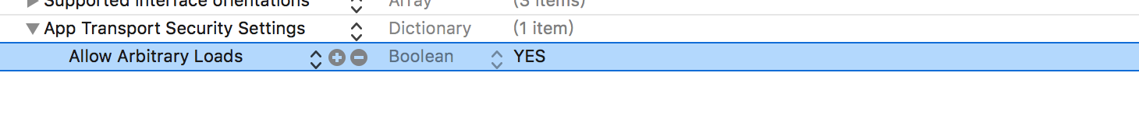
关闭ATS，允许明文链接
打开info.plist，点击空白处，选中Add Row，key选择App Transport Security Settings

Slide 28
WKWebView
WKWebView比UIWebView速度更快，内存占用更少，是UIWebView的替代者
WKWebView
框架 | WebKit
打开网页 | load
初始化 | 只能使用代码初始化

Slide 29
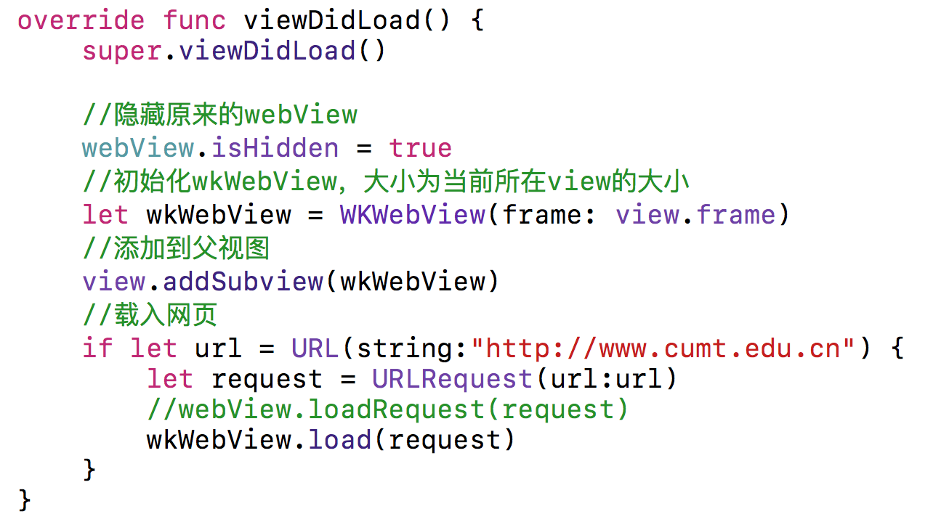
修改程序代码

Slide 30
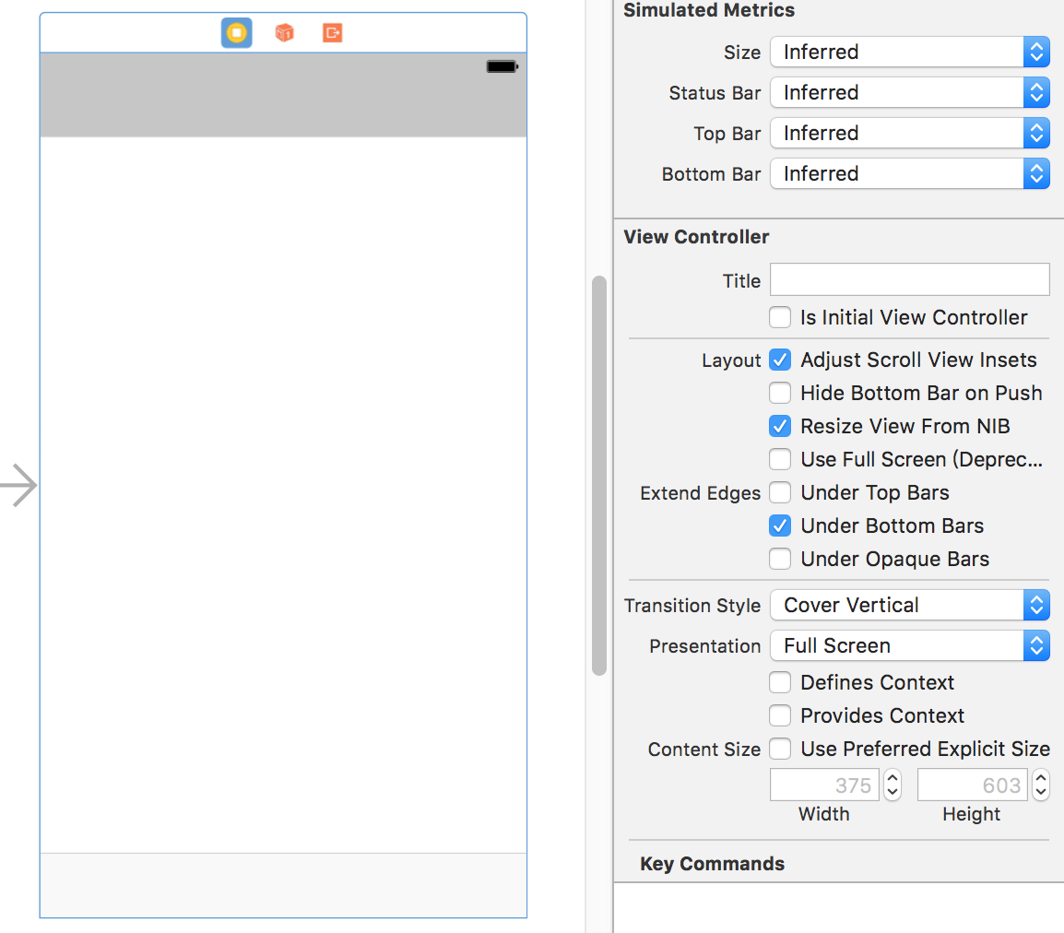
导航栏遮挡bug
取消勾选
使用WKWebView页面如果有导航，发现网页头部一部分潜入到导航条下方。这是因为所在View Controller默认情况下，顶边延伸到导航条图层之下，导致了遮挡

Slide 31
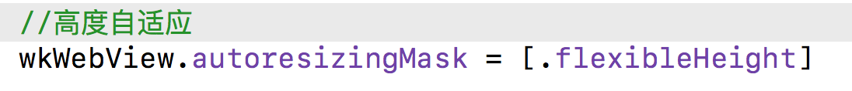
导航栏遮挡bug
尾部遮挡

Slide 32
使用SFSafariViewController
SFSafariViewController
使用场合 | 如要集成一个完整的浏览器，推荐使用
方法

Slide 33
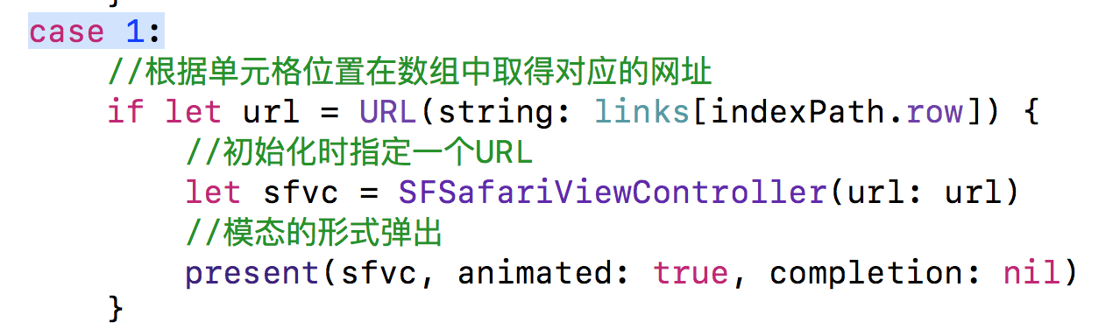
使用步骤
在AboutTableViewController.swift，更新列表网站“中国矿业大学”区块的代码
首先导入import SafariServices
更新单元格点击的代码，swith语句增加case

